Slide 1
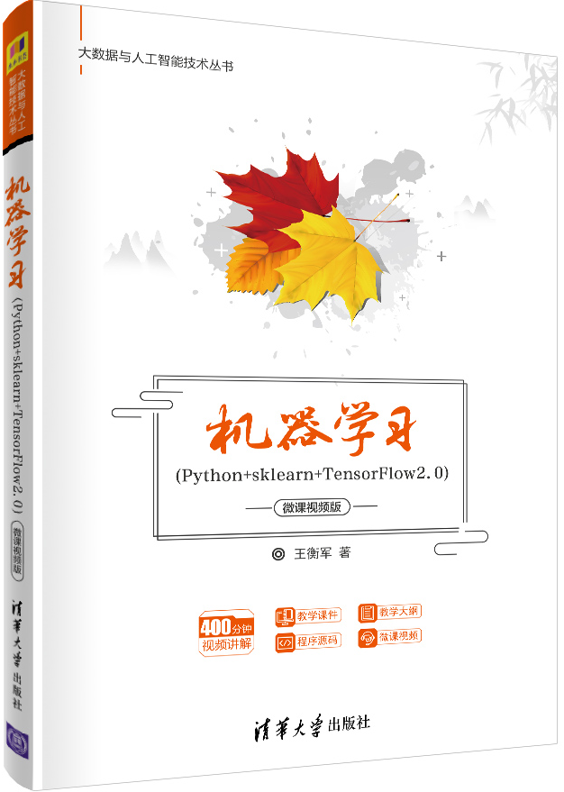
机器学习
第一章 绪论
教研室 老师

Slide 2
1
机器学习是什么
第一章
绪 论
2
机器学习算法
3
学习之路
4
编程环境及工具包

Slide 3
1.1 机器学习是什么
机器的学习能力
2016年3月，阿尔法围棋程序（AlphaGo）挑战世界围棋冠军李世石，以4比1的总比分取得了胜利。此事震惊世界，2016年因此被称为人工智能（Artificial Intelligence，AI）元年。
为什么会引发这么大的轰动呢？除了围棋变化特别大的原因外，更重要的是阿尔法程序已经具备了自我学习和自我进化能力。
机器的这种学习能力，作为人工智能的核心要素，将会对人类社会的生产、生活、军事等活动产生难以估量的影响。

Slide 4
1.1 机器学习是什么
什么是机器学习（Machine Learning，ML）呢？
人类的学习中，最基础的是记忆，即机械的复述。但更重要的是指“举一反三”的能力。当用图片、文字、视频等教人们认识动物时，人们不仅记住了动物的知识，还学会了对真实的动物进行分析、辨认和判别，这是一种学习知识，并应用知识的能力。获得这种能力，并用来解决实际问题，正是机器学习的目标。
这种能力对人类来说并不难，实际上，人类学习的能力比现在所有的机器学习算法的能力都要强得多。但计算机具有数据存储和处理方面的优势，一旦它具有了这种能力，就可以高效地替代人完成类似工作。比如，从海量的监视视频数据中找到某个通缉犯。

Slide 5
1.1 机器学习是什么
符号学习与统计学习
符号学习（Symbol Learning）以知识推理为主要工具，在早期推动了机器学习的发展。
随着计算能力的大幅度提升，统计学习（Statistical Learning）占据了更多舞台，作出了更多的贡献。现在，人们提到的机器学习，更多的是指统计学习。从统计学习的角度来说，机器学习算法是从现有数据中分析出规律，并利用规律来对未知数据进行预测的算法。
机器学习已经发展成为一门多领域交叉的学科，涉及概率论、统计学、微积分、矩阵论、最优化等知识。

Slide 6
1.1 机器学习是什么
机器学习的发展
机器学习诞生的标志是1959年IBM公司的计算机科学家亚瑟·塞缪尔编写的一个跳棋程序。该程序可以根据每盘的胜负结果来计算每个棋盘位置的重要性，从而提升计算机下棋的水平。
在随后的几十年里，机器学习的发展起起落落，直至近年来异常火热，在学术界得到特别重视。在产业界更是得到广泛应用，涉及到欺诈检测、客户定位、产品推荐、实时工业监控、自动驾驶、人脸识别、情感分析和医疗诊断等领域，相关从业人员报酬不菲。

Slide 7
1.1 机器学习是什么
机器学习与深度学习、神经网络的关系
传统神经网络（Neural Networks，NN）是实现机器学习中分类、聚类、回归等模型的重要方法。后来，人们发现改进后的多层次的神经网络可以自动提取特征，从而有效克服人工提取特征的障碍，由此逐渐发展为机器学习的一个分支，即深度学习（Deep Learning，DL）。
近年来，正是深度学习取得了重大突破，从而推动机器学习，乃至人工智能都得到了蓬勃发展。

Slide 8
1.1 机器学习是什么
机器学习与人工智能、模式识别、数据挖掘的关系
相比机器学习，人工智能具有更加广泛的含义，它包括知识表示、智能推理等基础领域和机器人、自然语言处理、计算机视觉等应用领域，而机器学习是人工智能的重要实现技术。
机器学习也是模式识别（Pattern Recognition）、数据挖掘（Data Mining）等领域的重要支撑技术。

Slide 9
1
机器学习是什么
第一章
绪 论
2
机器学习算法
3
学习之路
4
编程环境及工具包

Slide 10
1.2 机器学习算法
机器学习算法是什么
机器学习算法以数据为对象，它通过提取数据特征，发现数据中的知识并抽象出数据模型，作出对数据的预测。
作为机器学习算法的对象，数据包括存在于计算机及网络上的各种数字、文字、图像、音频、视频等，以及它们的组合。
用来作为抽象模型发现知识的数据称为训练数据，需要作出预测的数据称为测试数据。
机器学习算法能够有效的前提是同类数据（包括训练数据和测试数据等）具有相同的统计规律性这一基本假设。

Slide 11
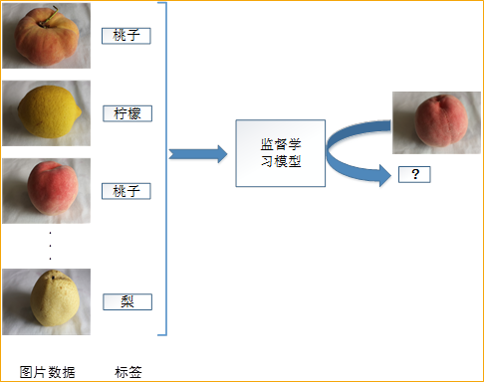
1.2 机器学习算法
监督学习、无监督学习和半监督学习
监督学习处理的对象是所谓的有标签训练数据，它利用有标签的训练数据来学习一个模型，它的目标是用学到的模型给无标签的测试数据打上标签。
无监督学习的训练数据没有标签，它自动从训练数据中学习知识，建立模型。
半监督学习是监督学习和无监督学习相结合的一种学习方法。

Slide 12
1.2 机器学习算法
聚类模型、分类模型、回归模型和标注模型
聚类（Clustering）模型用于将训练数据按照某种关系划分为多个簇，将关系相近的训练数据分在同一个簇中。
分类（Classification）是机器学习应用中最为广泛的任务，它用于将某个事物判定为属于预先设定的多个类别中的某一个。
回归（Regression）模型预测的不是属于哪一类，而是什么值，可以看作是将分类模型的类别数无限增加，即标签值不再只是几个离散的值了，而是连续的值。
标注（Tagging）模型用于处理有前后关联关系的序列问题。它的输入是一个观测序列，它的输出是一个标签序列。

Slide 13
1.2 机器学习算法
术语及其表示（训练集、验证集，测试集）
数据集分为训练数据和测试数据。测试数据即为测试集，是需要应用模型进行预测的那部分数据，是机器学习所有工作的最终服务对象。为了防止训练出来的模型只对训练数据有效，一般将训练数据又分为训练集和验证集，训练集用来训练模型，而验证集一般只用来验证模型的有效性，不参与模型训练。

Slide 14
1.2 机器学习算法
术语及其表示（训练集、验证集，测试集）
在有监督的分类模型中，训练集和验证集都是事先标记好的有标签数据，测试集是无标记的数据。在无监督模型中，训练集、验证集和测试集都是无标记的数据。

Slide 15
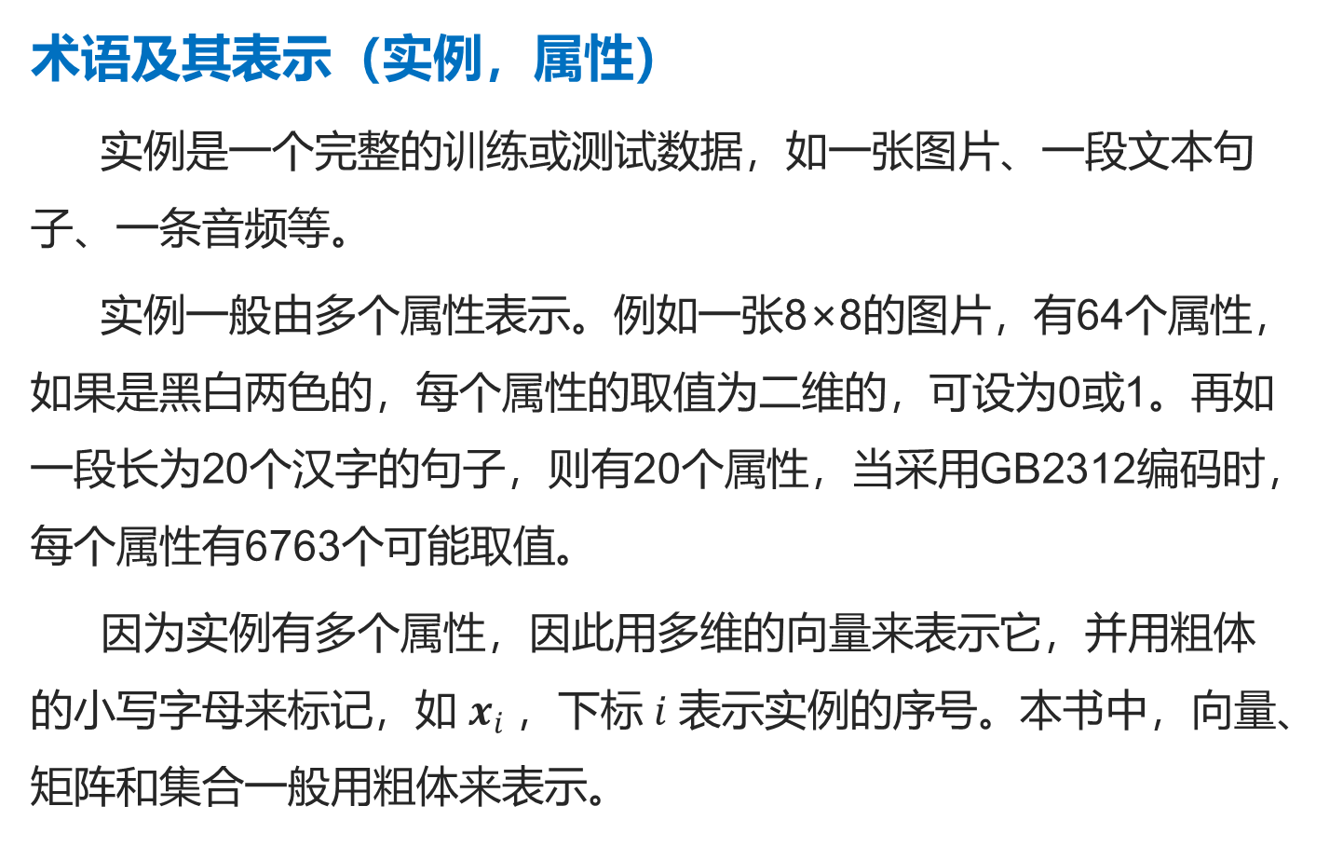
1.2 机器学习算法
术语及其表示（实例，属性）
实例是一个完整的训练或测试数据，如一张图片、一段文本句子、一条音频等。
实例一般由多个属性表示。例如一张8×8的图片，有64个属性，如果是黑白两色的，每个属性的取值为二维的，可设为0或1。再如一段长为20个汉字的句子，则有20个属性，当采用GB2312编码时，每个属性有6763个可能取值。
因为实例有多个属性，因此用多维的向量来表示它，并用粗体的小写字母来标记，如$x_{i}$，下标$i$表示实例的序号。本书中，向量、矩阵和集合一般用粗体来表示。

Slide 16
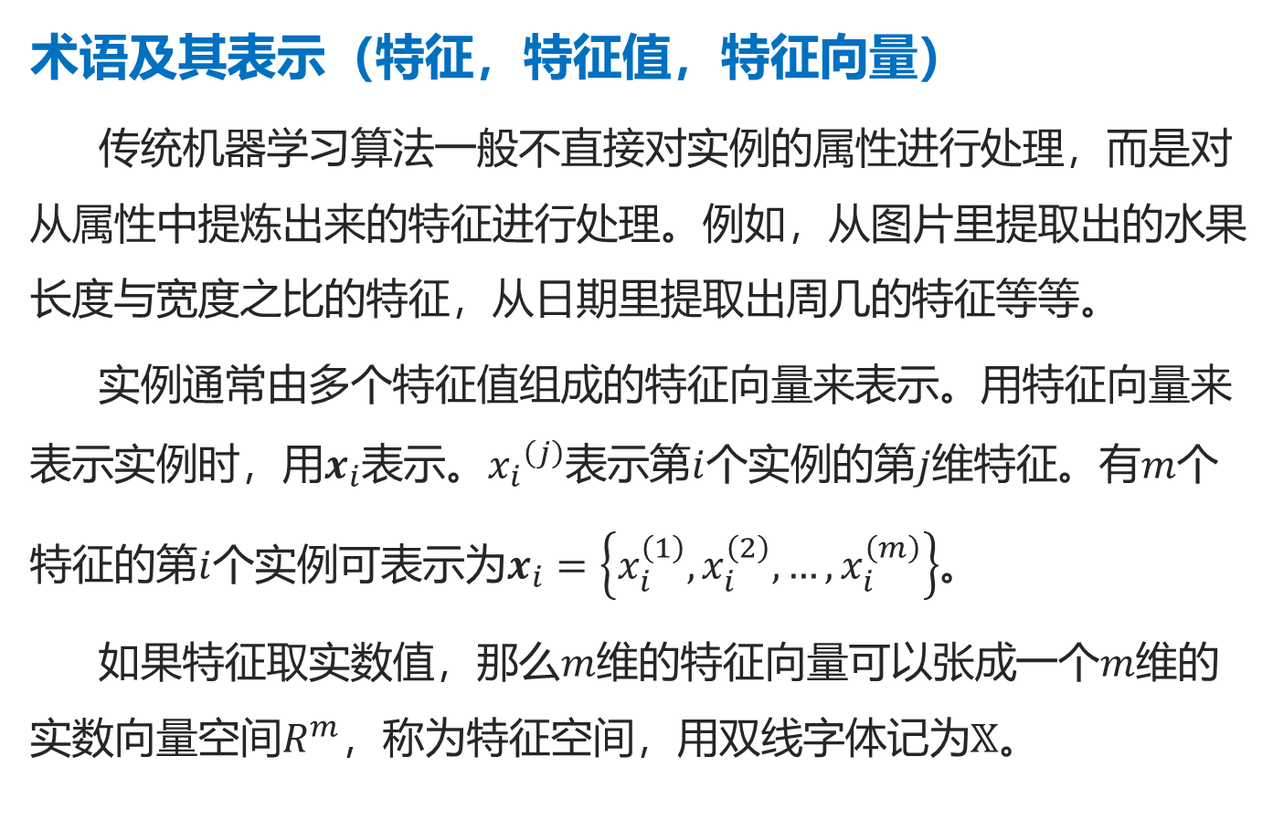
1.2 机器学习算法
术语及其表示（特征，特征值，特征向量）
传统机器学习算法一般不直接对实例的属性进行处理，而是对从属性中提炼出来的特征进行处理。例如，从图片里提取出的水果长度与宽度之比的特征，从日期里提取出周几的特征等等。
实例通常由多个特征值组成的特征向量来表示。用特征向量来表示实例时，用$x_{i}$表示。${x_{i}}^{\left(j\right)}$表示第$i$个实例的第$j$维特征。有$m$个特征的第$i$个实例可表示为$x_{i}=\left\{x_{i}^{\left(1\right)},x_{i}^{\left(2\right)},…,x_{i}^{\left(m\right)}\right\}$。
如果特征取实数值，那么$m$维的特征向量可以张成一个$m$维的实数向量空间$R^{m}$，称为特征空间，用双线字体记为$𝕏$。

Slide 17
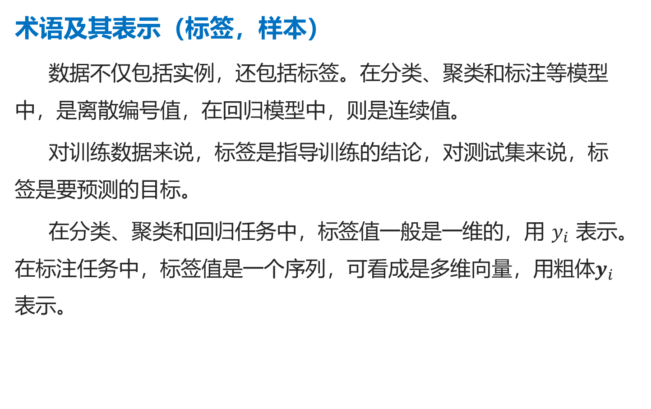
1.2 机器学习算法
术语及其表示（标签，样本）
数据不仅包括实例，还包括标签。在分类、聚类和标注等模型中，是离散编号值，在回归模型中，则是连续值。
对训练数据来说，标签是指导训练的结论，对测试集来说，标签是要预测的目标。
在分类、聚类和回归任务中，标签值一般是一维的，用$y_{i}$表示。在标注任务中，标签值是一个序列，可看成是多维向量，用粗体$y_{i}$表示。

Slide 18
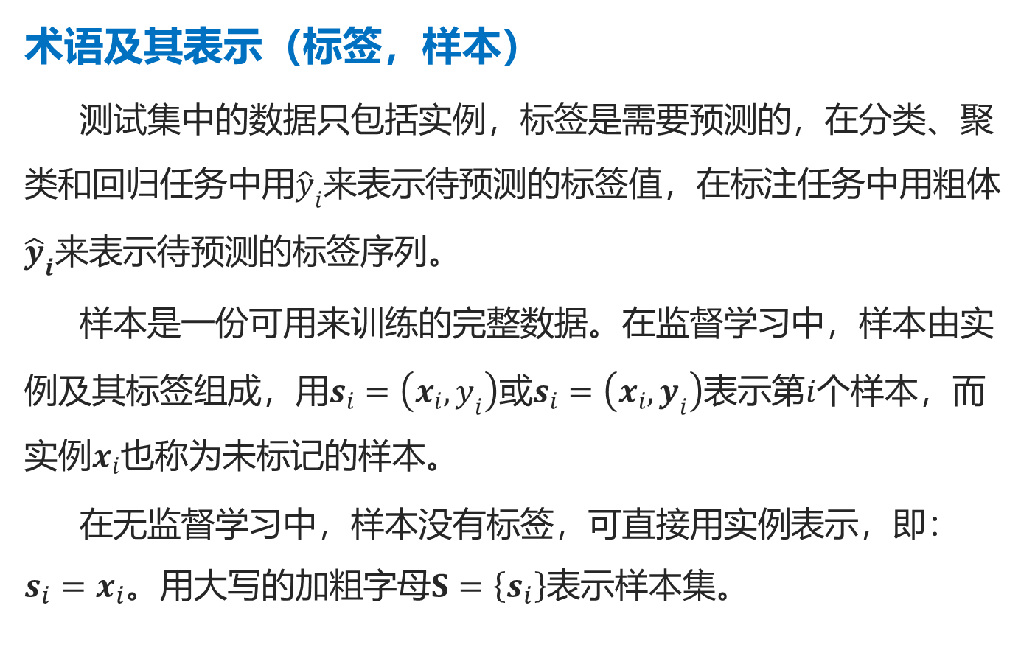
1.2 机器学习算法
术语及其表示（标签，样本）
测试集中的数据只包括实例，标签是需要预测的，在分类、聚类和回归任务中用${\hat{y}}_{i}$来表示待预测的标签值，在标注任务中用粗体${\hat{y}}_{i}$来表示待预测的标签序列。
样本是一份可用来训练的完整数据。在监督学习中，样本由实例及其标签组成，用$s_{i}=\left(x_{i},y_{i}\right)$或$s_{i}=\left(x_{i},y_{i}\right)$表示第$i$个样本，而实例$x_{i}$也称为未标记的样本。
在无监督学习中，样本没有标签，可直接用实例表示，即：$s_{i}=x_{i}$。用大写的加粗字母$S=\left\{s_{i}\right\}$表示样本集。

Slide 19
1
机器学习是什么
第一章
绪 论
2
机器学习算法
3
学习之路
4
编程环境及工具包

Slide 20
1.3 学习之路
机器学习相关工作
从事机器学习领域的工作，大致可以分为三类：算法、工程和数据。做数据主要是指人工标注数据。
从事机器学习算法的学术研究，不仅仅需要具备扎实的理论基础，还需要具备较强的算法实现能力。做算法的应用研究，同样需要较强的算法理解和实践能力。做工程，也需要要对算法有深入的理解，并在算法实践方面特别熟练。
如果想在机器学习领域进行算法研究和工程应用，就必须掌握经典算法的原理，打下扎实的理论基础，同时还要具备较强的算法实践能力。这既是初学者的目标，也正是本课程的目的。

Slide 21
1.3 学习之路
课程内容
本课程将分别介绍聚类、分类、回归和标注等任务的经典算法及实现代码、相关框架和模块、应用实例。
在内容取舍上，加强了目前流行算法的份量，减少了目前应用逐渐减少的算法。在具体内容安排上，首先强调基础，突出对经典算法的剖析。同时，也介绍了一些常用机器学习框架和工具提供的实现，如sklearn和tensorflow2.0等，使学生对领域现状有较全面的了解。还提供了经典算法的实践应用例子，使学生可以了解算法应用的过程，拓展应用思维。

Slide 22
1.3 学习之路
学习内容安排

Slide 23
1
机器学习是什么
第一章
绪 论
2
机器学习算法
3
学习之路
4
编程环境及工具包

Slide 24
1.4 编程环境及工具包
示例代码采用Python3，深度学习框架采用Tensorflow2.0。
Numpy扩展包提供了数组支持。Pandas是Python的数据分析和探索工具。Scipy包提供矩阵支持，以及矩阵相关的数值计算模块。Scikit-Learn是一个基于python的机器学习扩展包。Matplotlib包主要用于绘图和绘表，是强大的数据可视化工具。SymPy包主要用于符号计算。
深度学习的框架主要有Tensorflow、Theano、Keras、Caffe、Torch、MXNet等。Tensorflow2.0具有入门快、好调试、使用者多的优点，适合深度学习的初学者。
Jupyter Notebook（此前被称为 IPython notebook）是一个交互式笔记本，支持运行40多种编程语言。

Slide 25
LOGO
谢谢

